Slide 1


Welcome to

Slide 2


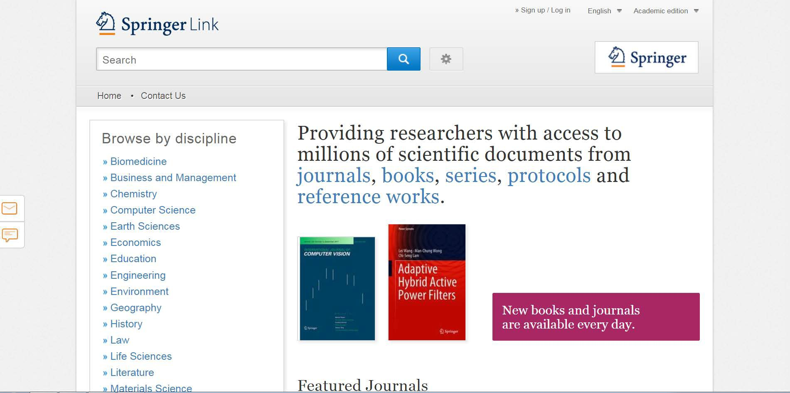
關於SpringerLink
3
URL: link.springer.com

Slide 3

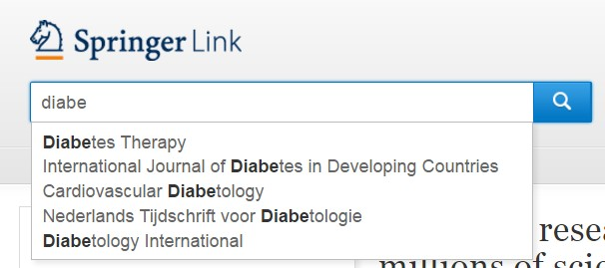


專門為使用者的需求設計:
4
搜索時自動建議功能
(以Google關鍵字數據為準)
將包含預覽的顯示取消勾選，
僅顯示機構有訪問權的查詢結果

Slide 4

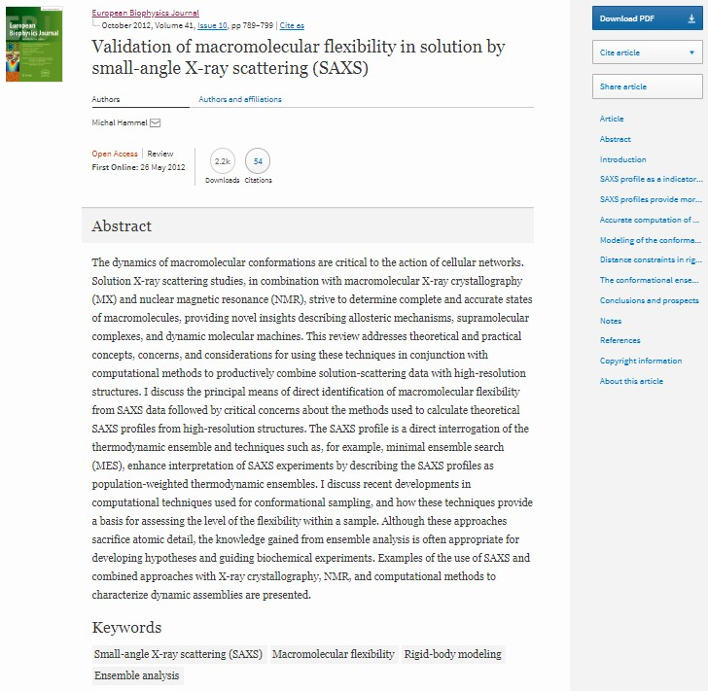


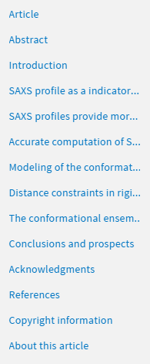



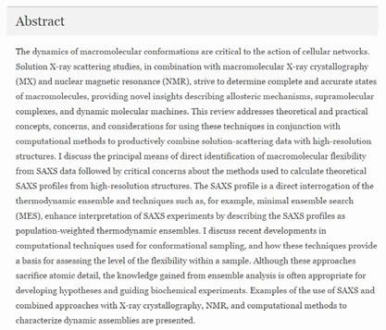
找到您所需要的內容
5
HTML全文可利用目錄直接連結至想閱讀的章節或文章內容

Slide 5


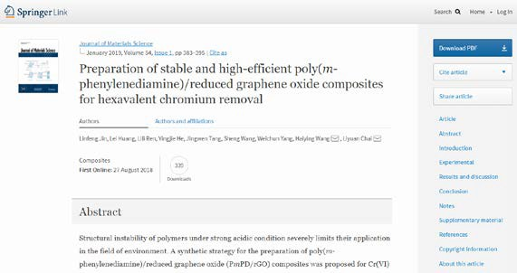


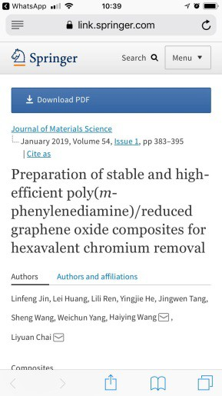

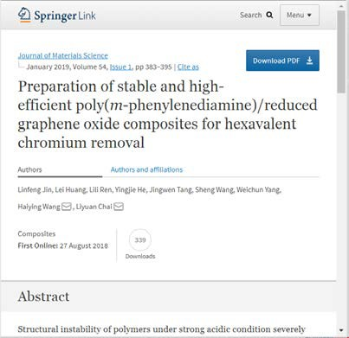
平臺對應各種移動載具、智慧手機
6
Desktop Phone - horizontal
Phone - vertical
Tablet
網路回應設計讓所有移動設備具有最佳視覺效果

Slide 6

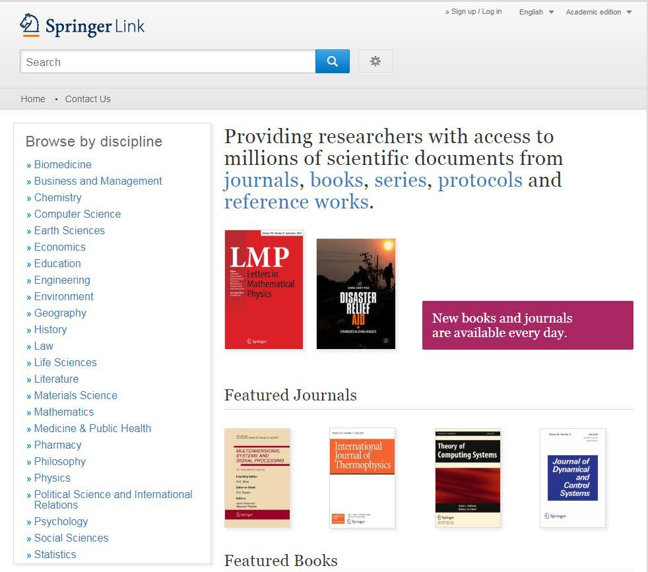
SpringerLink首頁
8
首頁分成三個部分:
1) 搜索功能
2) 瀏覽功能
3) 根據您的個人資料提供的 相關內容
(1)
(2)
(3)

Slide 7
識別功能
9
當用戶在可識別的IP範圍內登入時http://link.springer.com
該用戶將自動識別為該機構的一部分
同時，使用者登入時所用的電郵和密碼也可以進行識別：
1.點擊註冊/登錄 （Sign Up/Login）
2.註冊並建立帳戶 （Sign up to create an account）
3.或者在任何地點登入到您的收藏頁面

Slide 8

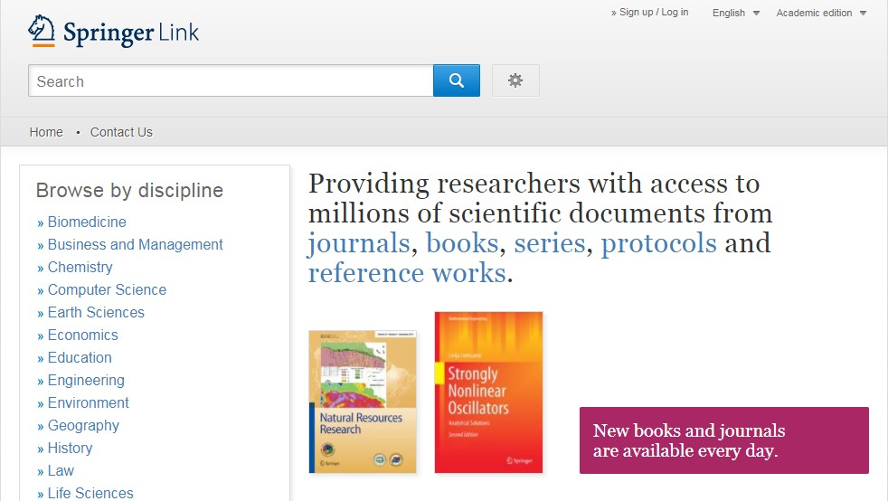
註冊 / 登入
10

Slide 9

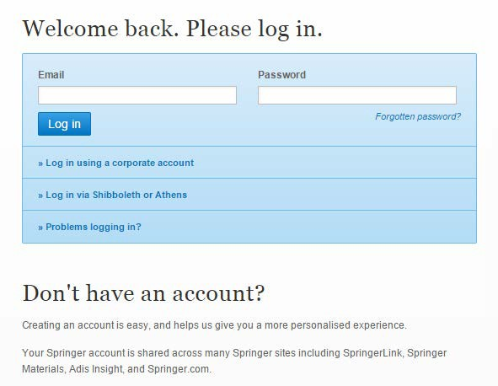
機構/ Athens登錄
11

Slide 10

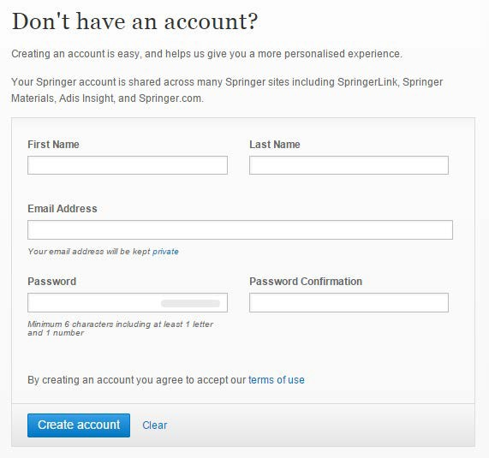
註冊帳號
12

Slide 11


首頁-匿名使用者
13
匿名使用者:
如果您匿名登入，“活動” （Activity）將顯示為橙色

Slide 12


首頁 –可識別的機構用戶
14
機構用戶:
如果您以機構名義登入， “活動 ”（Activity）將顯示為粉紫色

Slide 13

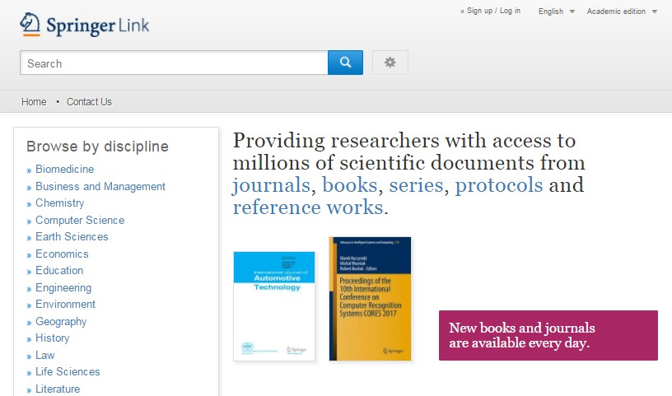
搜索
16
大多數使用者通過搜索功能瀏覽我們的內容，因此在首頁上搜索功能是最明顯和最突出的
同時首頁還提供進 階搜索和幫助搜索
(1)
(2)

Slide 14

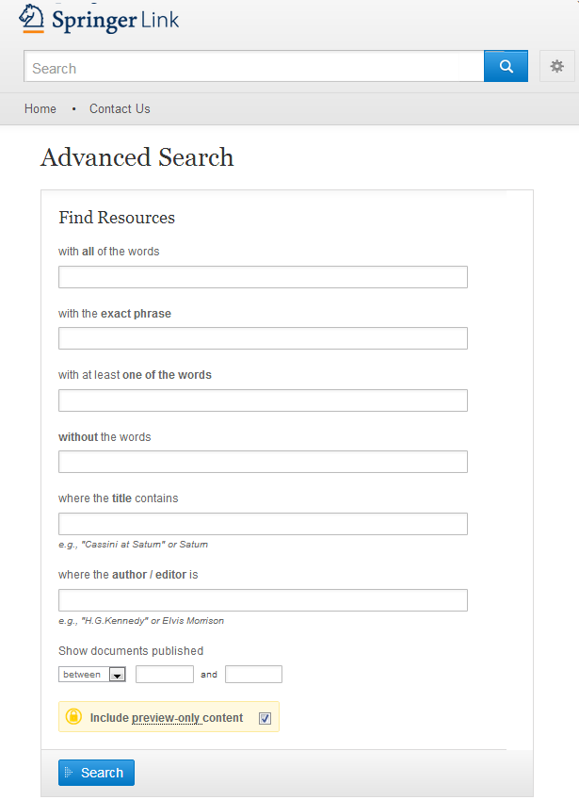
進階搜索選項
17
使用者可以通過使用進階搜索選項進一步縮小搜索範圍
用戶也可以限定在該機構的存取權限內搜索

Slide 15

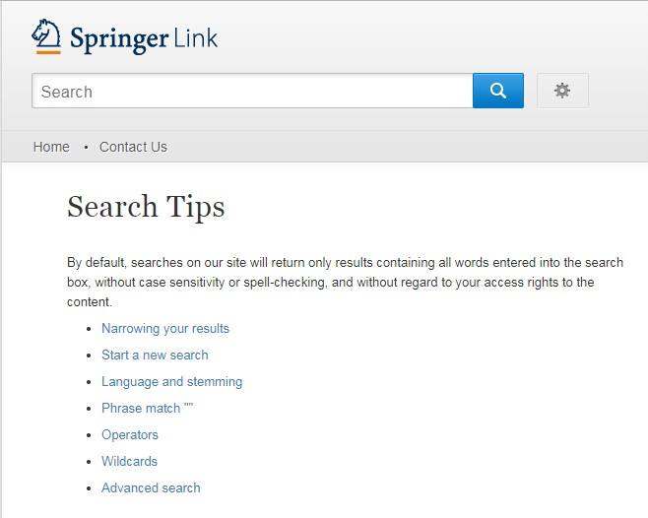
搜尋幫助
18
也可以瀏覽搜尋小訣竅

Slide 16

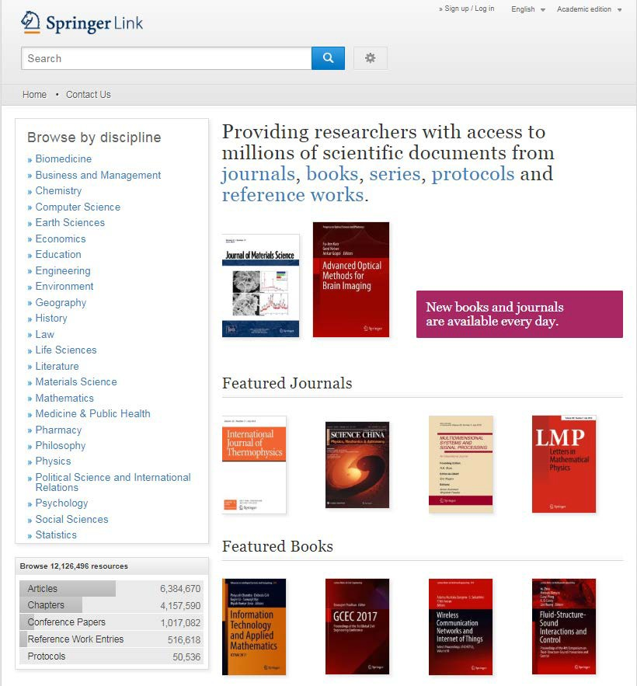
瀏覽
19
在頁面左方的框中，瀏覽功能按學科分類
如果您點擊某個學科，您將會進入到該學科的頁面
您也可以按內容的類型來瀏覽
在學科導航框的下方，您可以找到詳細的內容類別:
（期刊）文章
  (圖書)章節
  參考文獻
  實驗室指南

Slide 17

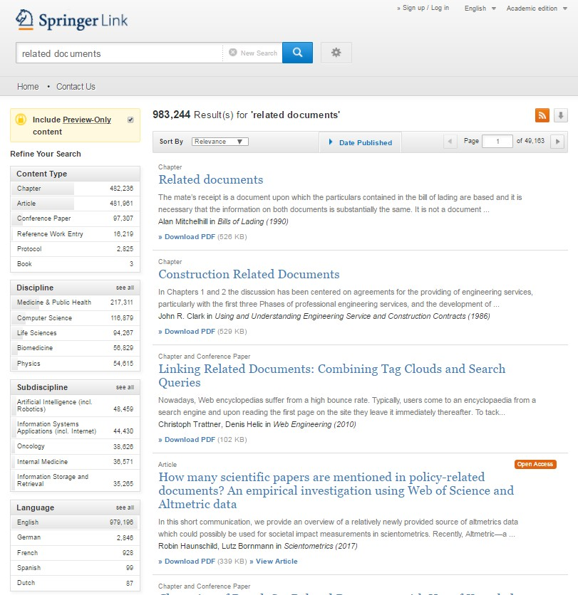
搜索結果頁面
20
您可以在頁面右方找到搜索結果列表
在預設情況下，將顯示許可權與許可權外範圍內的全部搜索結果
如果您想看許可權以外的搜索結果，您可以取消勾選黃色區域內的過濾選項，被鎖住的內容也會被列出來

Slide 18

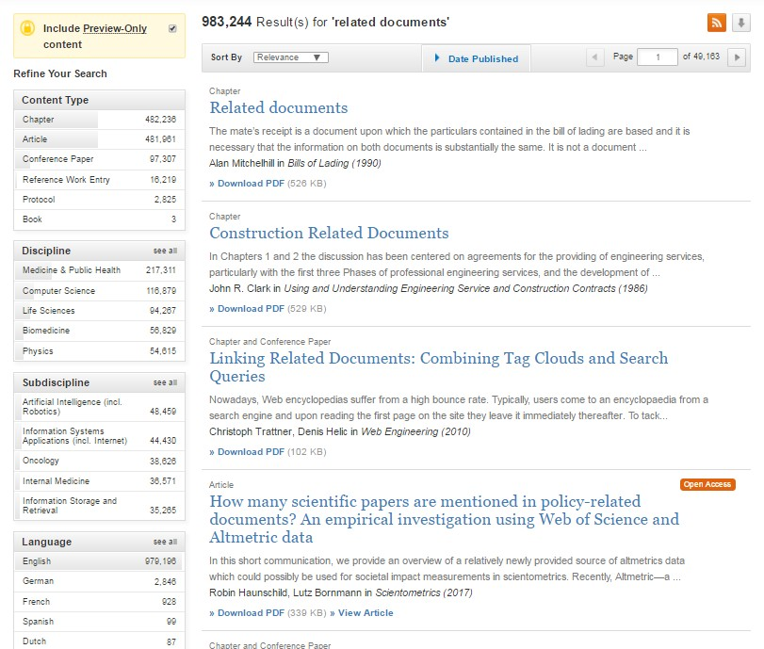
包含僅有預覽結果的搜索
21
如果您只想看到許可權範圍內的搜索結果，取消黃色框上的勾選

Slide 19

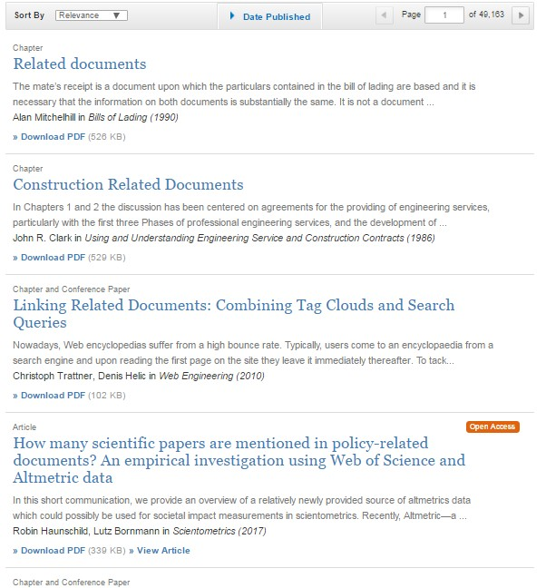
搜索結果
22
搜索結果頁面的清單結構:
內容類別
內容標題
內容作者
在何處以何種產品形式出版
全文下載PDF或以HTML格式瀏覽
(1)
(2)
(3)
(5)
(4)

Slide 20

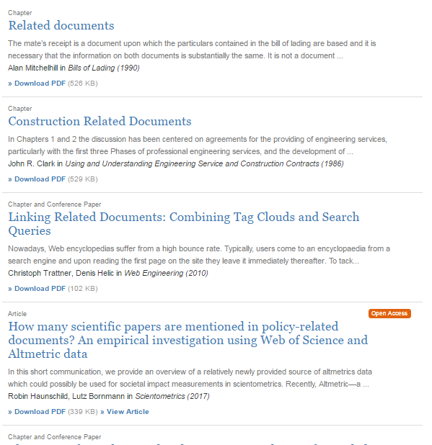
內容類別
23
搜索結果將會有以下類型:
較大的分類:
叢書 (圖書)
圖書 (章節或指南)
期刊（文章）
參考工具書
細分:
章節
指南
文章
參考工具書條目

Slide 21

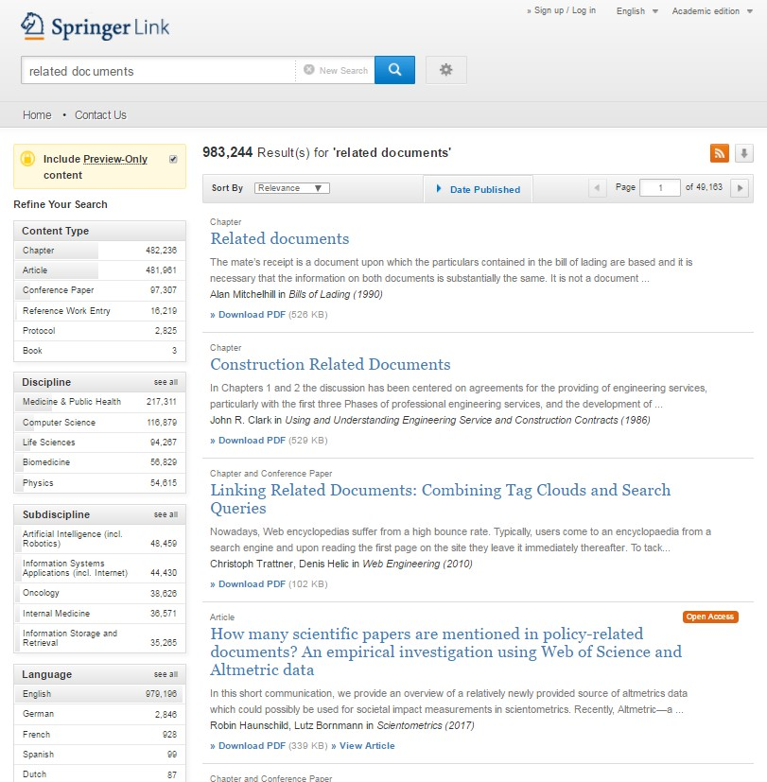
過濾選項
24
在頁面左方有過濾選項，您可以優化搜索結果。
過濾選項包括:
內容類別
學科
子學科
語言

Slide 22

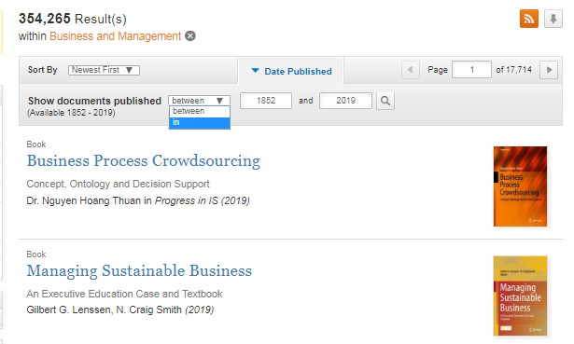
排序
25
預設情況下，搜索結果按相關性排序
更多搜索排序選項:
按時間順序由新到舊排序
按時間順序由舊到新排序
您也可以:
選擇在特定的一段時間內搜索
在搜索時，輸入頁碼跳到任何頁面

Slide 23

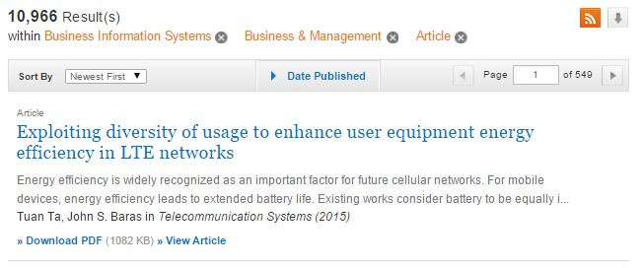
下載搜尋列表與RSS Feed
26
下載搜尋列表:
在頁碼右上方，點擊箭頭可下載以CSV格式檔呈現的前1,000筆搜尋結果清單檔案
RSS Feed:
您也可以點擊右上角橘色符號訂閱RSS Feed

Slide 24

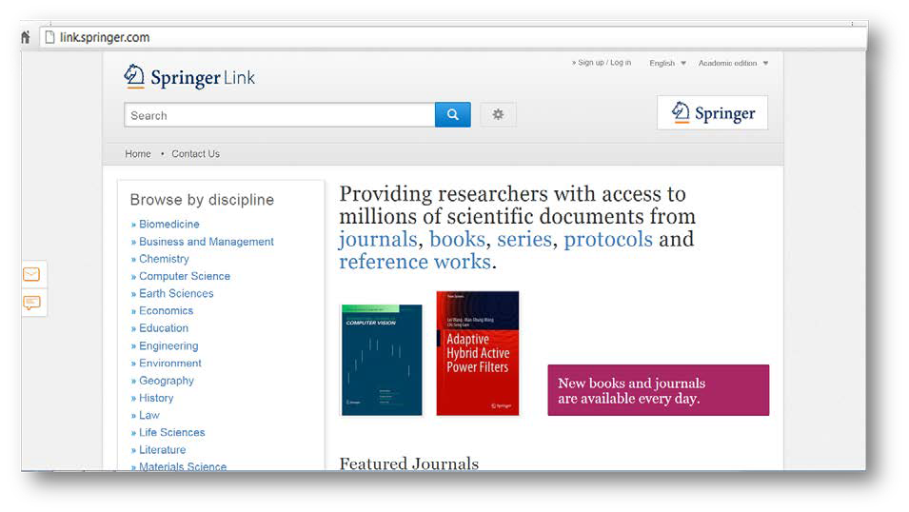


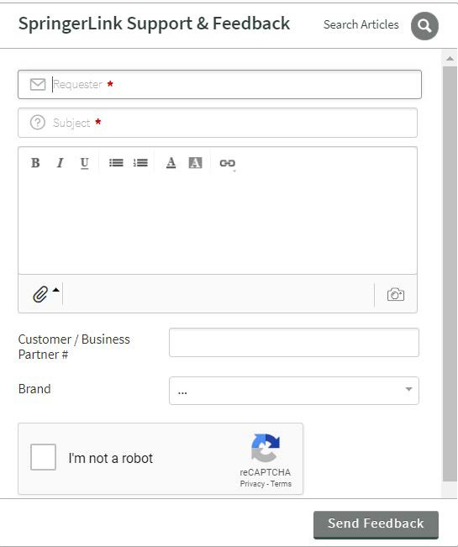
支援與回饋
27
網站左側是一個信封按鈕，有問題或意見反應可以立即傳遞訊息給我們。

Slide 25

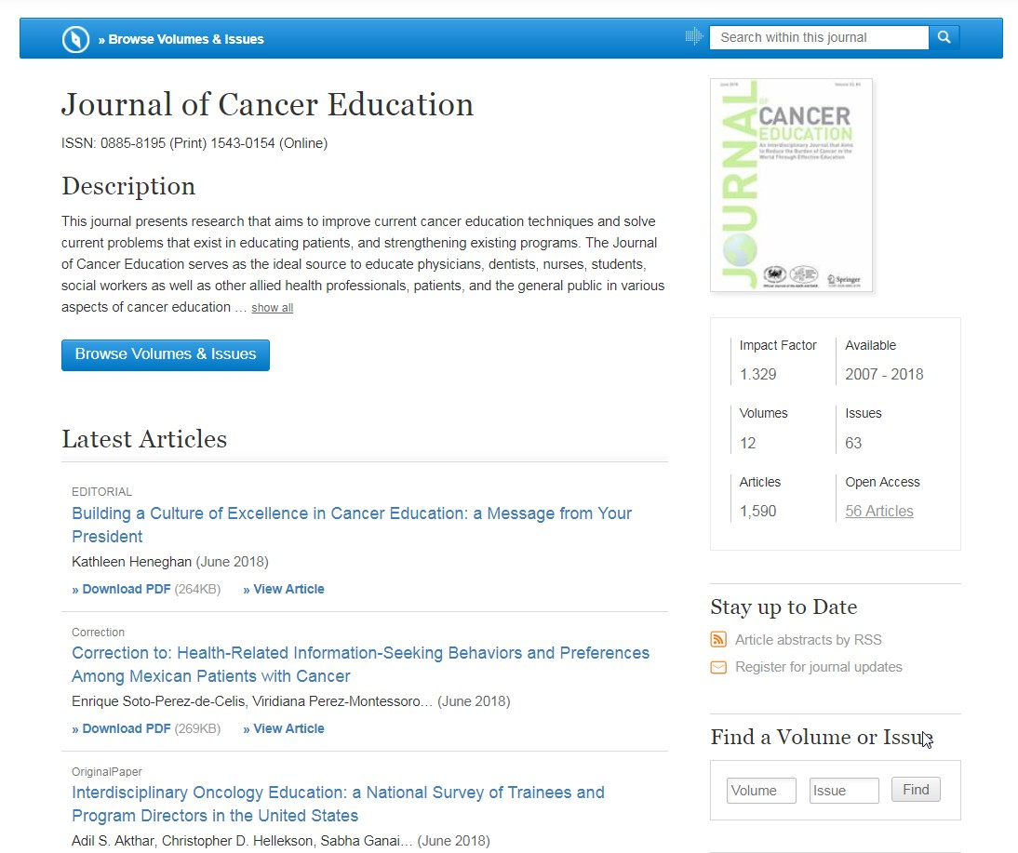
產品頁面-藍色條狀框
29
在頁面的最上方，即使頁面向下捲動，藍色條狀框將會一直顯示
此功能在不同的頁面會有不同的顯示狀態

Slide 26

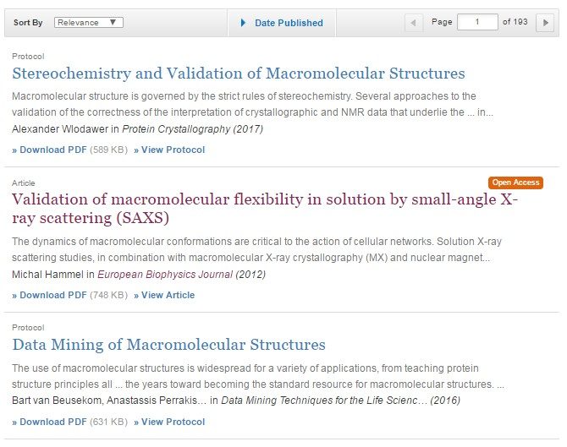

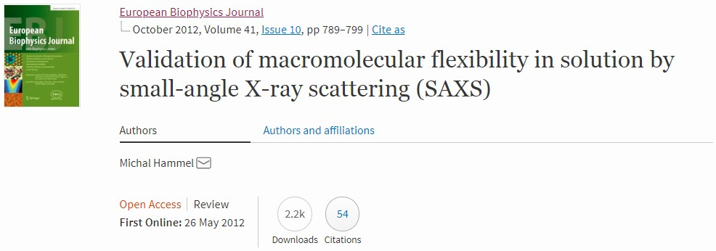
開放取用標記Open Access
30
開放取用標記在以下內容頁面顯示:
文章/章節頁面
搜索結果頁面
(2)

Slide 27

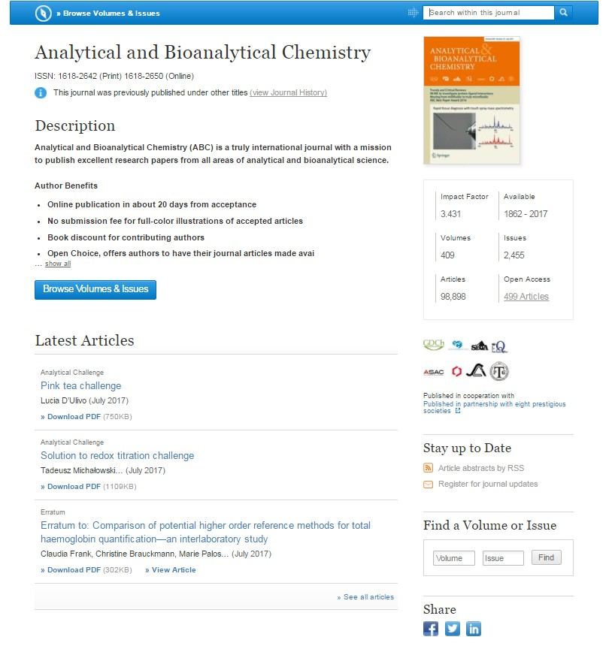
期刊首頁
32
(2)
(1)
(3)
(4)
(5)
功能瀏覽
(7)
1)卷期瀏覽
2)在此期刊內搜索
(8)
3)期刊標題
4)期刊ISSN
5)期刊描述
(6)
(9)
6)期刊最新文章
7)期刊封面
(10)
8)期刊 Impact Factor與涵蓋內容介紹
(11)
9)共同出版社/學協會合作夥伴
10) 訂閱期刊最新訊息更新通知
(12)
11) 期刊卷期導航
12) 期刊訊息分享

Slide 28

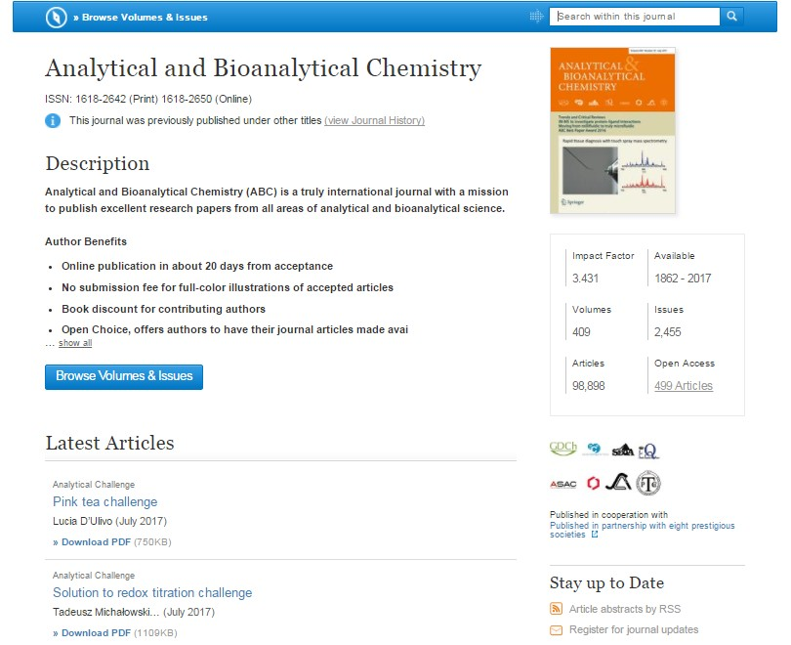
在此期刊內搜索
33
如果您想要搜索相關文章，可以在該期刊內搜索
搜索結果將以清單形式顯示，跳轉到新的頁面

Slide 29

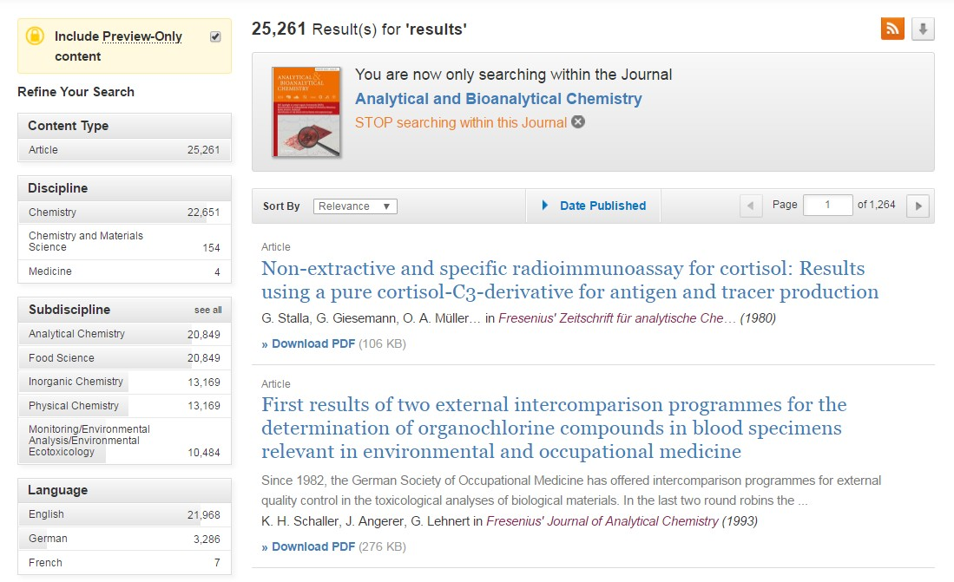
在此期刊內用關鍵字搜索
34
在搜索清單的上方會顯示搜索條件和期刊名稱

Slide 30
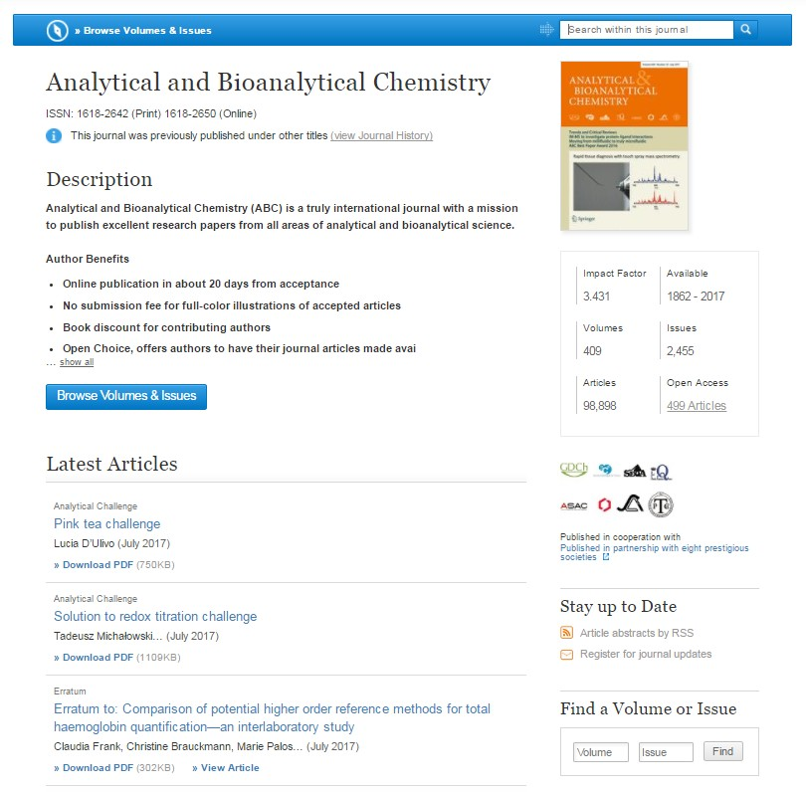

卷期導航
35
(1)
您可以使用首頁上方的連結，瀏覽卷期“Browse Volumes & Issues”
在該首頁內容描述的下方藍色框中，您也可以瀏覽卷期
您也可以使用右下方的”Find a Volume or Issue輸入您需要的特定卷期
(2)
(3)

Slide 31

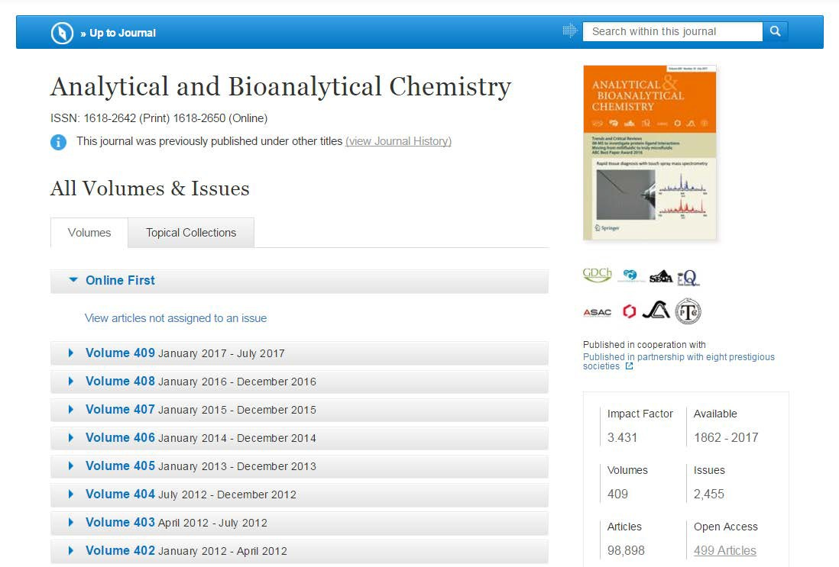


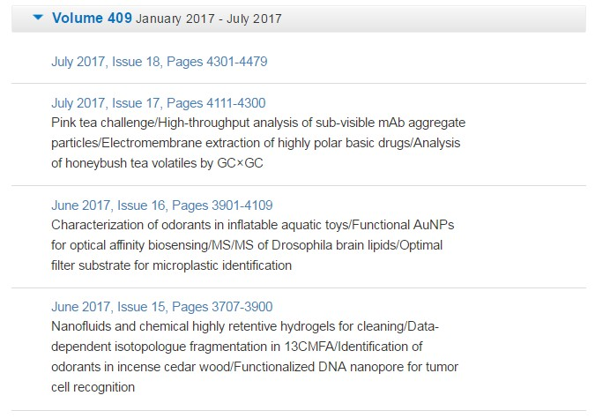
期刊卷期頁面
36
1)在頁面上方，您可以看到最新的內容連結
(非適用每本期刊)
2)依期刊卷期新至舊排列
(1)
(2)
3)過往期刊將會以灰色顯示，點擊此卷顯示條，您可以看到該卷的內容
(3)

Slide 32
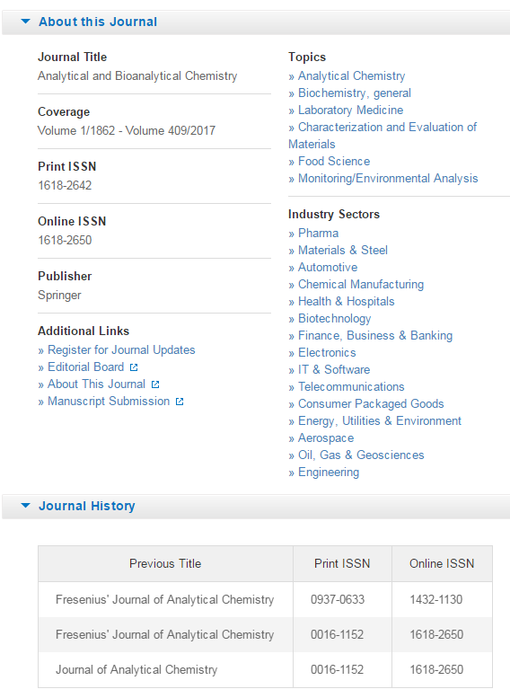

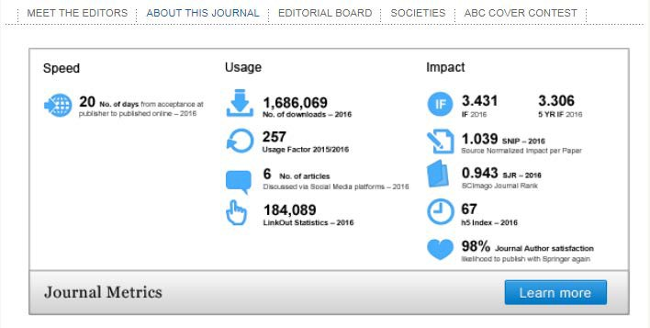
關於此期刊
在期刊首頁的下方，你會看到關於期刊的詳細資訊:
期刊書目資訊
  期刊新知通報註冊
  投稿
  編輯資訊
  關於此期刊
相關主題搜尋
相關行業部門搜尋
期刊歷史資訊(刊名演變紀錄)
37
(1)
(2)
(3)
(4)
在About This Journal的連結裡，會有更多期刊的詳細資訊，包括編輯群資訊、全世界使用狀況…等

Slide 33


期刊文章功能概述
40
(1)
(2)
(3)
(6)
(7)
(8)
(9)
1) 期刊封面
2) 期刊刊名
3) 文章標題
(4)
4) 作者資訊
(5)
(10)
5) 上線日期
6) PDF檔下載
7) 引用此篇文章
8) 分享文章
文章導航
下載量與分享量

Slide 34

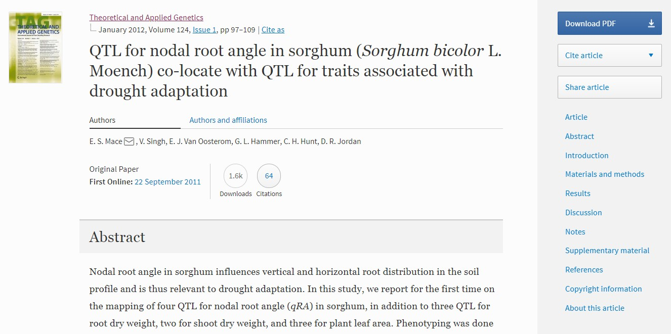
期刊文章、刊名與作者資訊
41
期刊文章、刊名與作者資訊皆顯示於頁面最上方

Slide 35

期刊文章導航
42
(1)
1) 可下載PDF檔，引用資訊匯出與分享此文章
(2)
2) 文章的相關補充材料與參考文獻
(3)
3) 文章從出版以來的被引用量與下載量

Slide 36



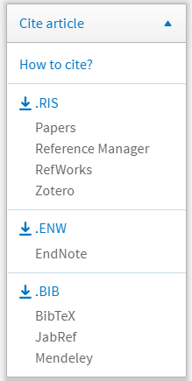
期刊文章引用
43
文獻可以用以下幾種格式匯出:

Slide 37

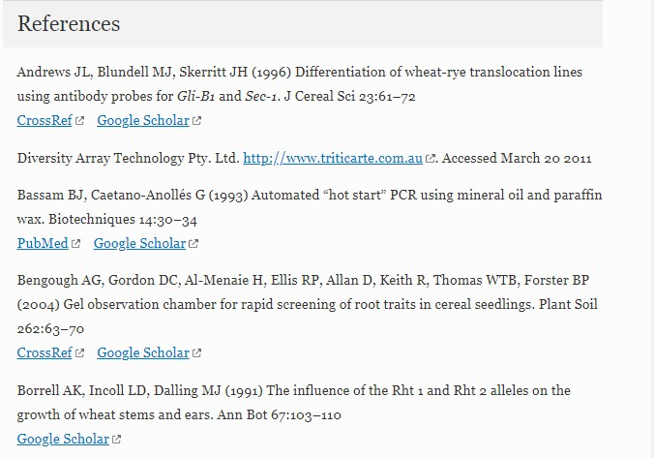
期刊文章參考文獻
44
此頁面為文章作者使用的參考文獻列表
通過 “CrossRef”連結，大部分的參考文獻可以連結到原始出處

Slide 38

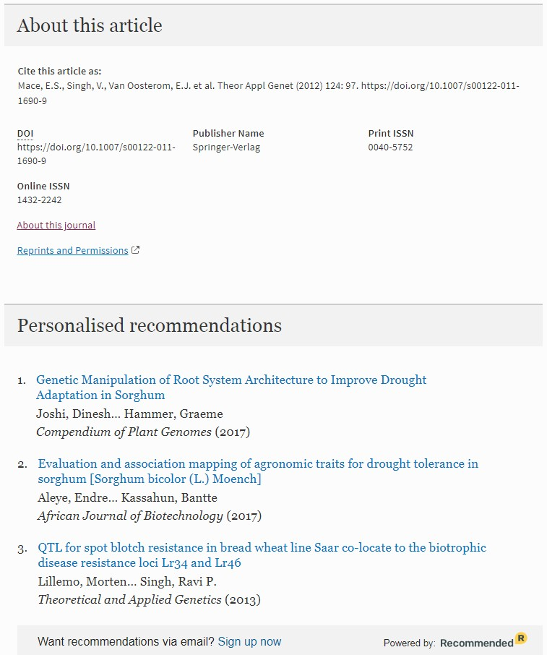
關於此期刊文章
45
可連結”About this journal”獲取期刊的詳細資訊
連結複印與權限資訊
個人化推薦
(1)
(2)
(3)

Slide 39

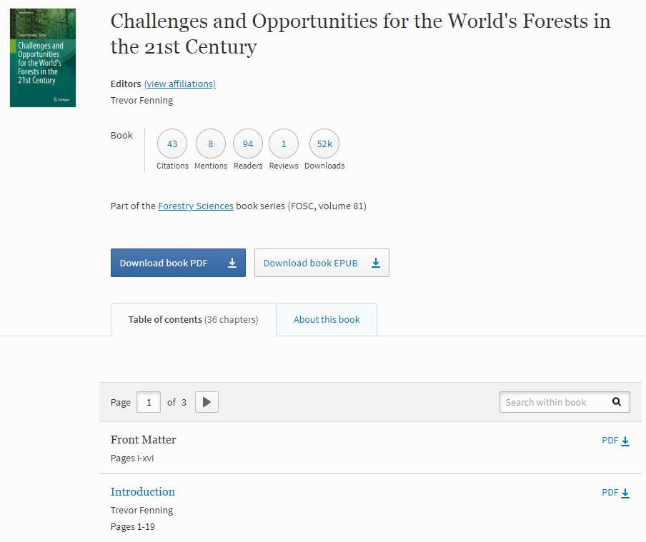

電子書功能概述
47
(1)
(2)
1) 書的封面
(8)
2) 書名
(3)
3) 作者
(4)
4) 電子書評量數據
(5)
5) 叢書與卷期資訊
(6)
(9)
6) 整本書下載
(7)
(10)
7) 目次
8) 紙本複印
(11)
9) ePub格式全文下載
(部分書有)
10) 關於本書
11) 在本書內搜索

Slide 40



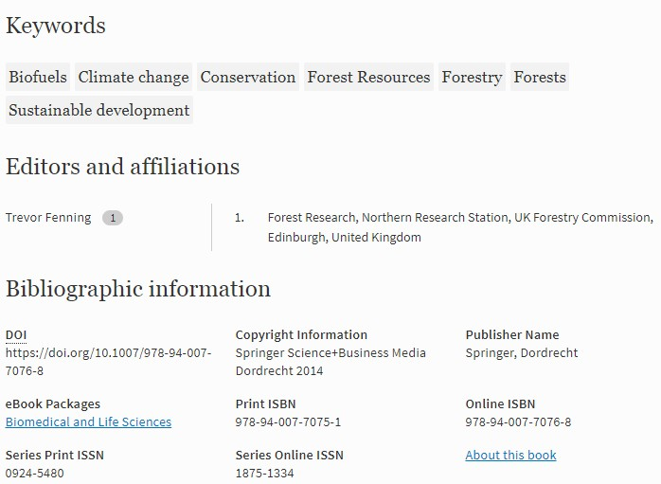
電子書—關於本書
48
本書介紹
關鍵字
編輯與作者
書目資訊
(1)
(2)
(3)
(4)

Slide 41

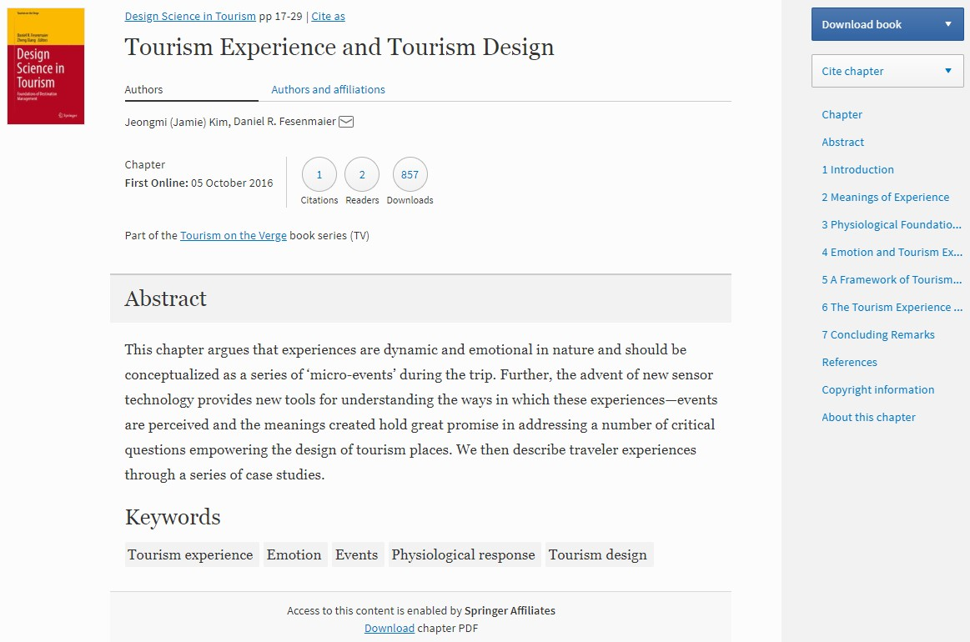
圖書章節概述
50
(1)
(9)
(10)
(11)
1) 封面
(2)
(3)
2) 章節標題
(4)
(5)
3) 作者
4) 上線日期
(6)
5) 電子書評量數據
6) 摘要
7) 關鍵字
(7)
8) 章節PDF檔下載
9) PDF檔整本書下載
(8)
10) 引用此章節
11) 章節導航

Slide 42

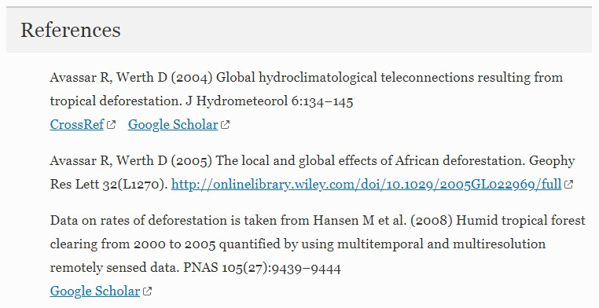

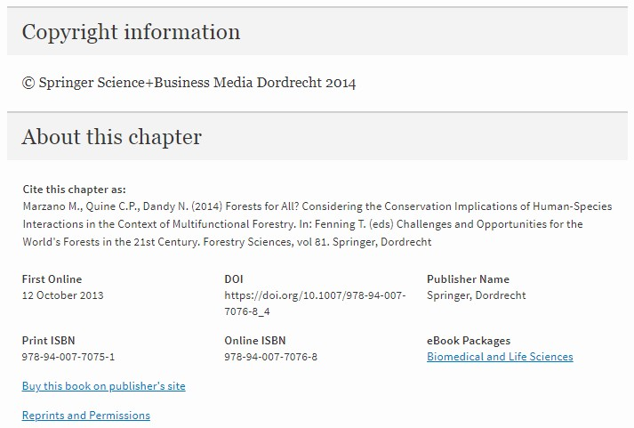
圖書章節概述(續)
51
(1)
參考文獻
著作權資訊
關於本章節
(2)
(3)

Slide 43

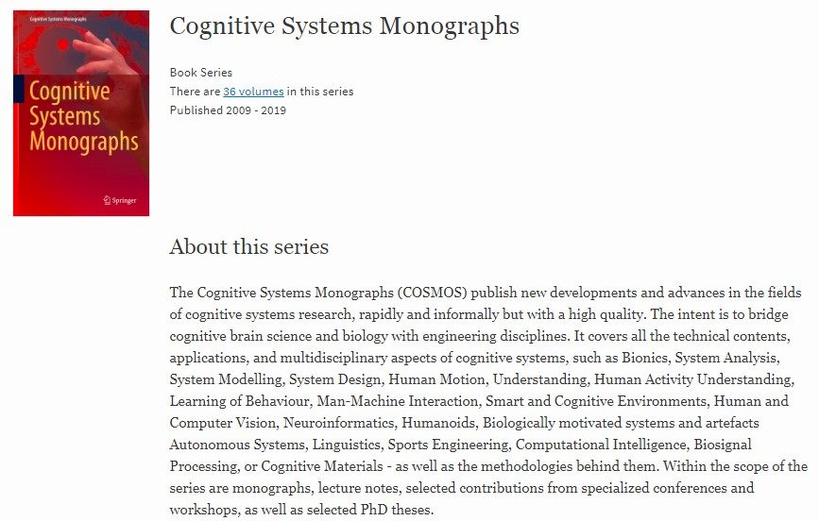
叢書或會議論文集
53
(1)
(2)
1) 叢書封面
(3)
2) 叢書題名
3) 連結到叢書卷期
4) 關於此叢書
(4)

Slide 44

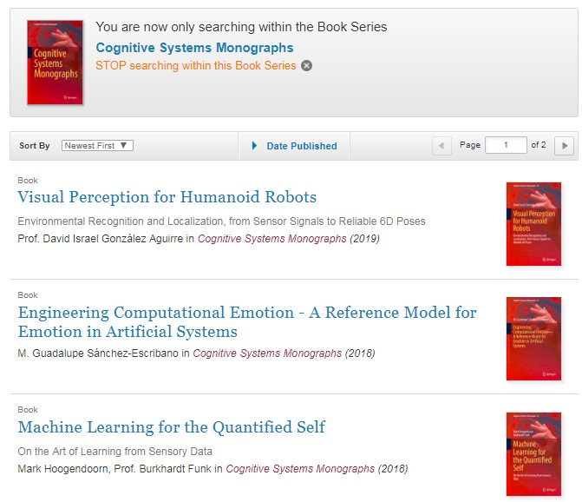
叢書卷期瀏覽
54
可以瀏覽叢書的每一卷期
僅在此叢書中尋找，可在最上方搜尋欄中輸入關鍵字
以上搜索結果都會跳轉到新頁面顯示

Slide 45
研究人員為何要評價圖書？
讀者需要知道哪些書與他們的主題領域更相關。
相關性可通過以下不同維度的資料來衡量:
  Usage/downloads （用量/下載）
  Citations（引用）
  Social media mentions （社交媒體提及）
  Other data-sets （其他資料來源）
作者希望得知他們的書是否獲得了成功。

Slide 46
Bookmetrix: 提供細分到圖書級別的資訊
Bookmetrix 還Bookmetrix的收集了所有Springer Nature出版的圖書。
絕大部分圖書章節都提供了Bookmetrix信息，– 為作者提供額外的洞察.
Bookmetrix 還可比較圖書的表現如何。

Slide 47
69
Questions?
Visit springer.com/librarians for more information

